Slide 1

Future-proof
“Met alle generaties”
12 december 2019
hal
Notes:
Mezelf goed introduceren, expert in…

Slide 2


hal
Notes:
Om de kloof te dichten is het allereerst van belang om elkaar beter te begrijpen. Te snappen waar we vandaan komen. Vervolgens bruggen te slaan en elkaar te benutten teneinde een synergetische samenwerking! En om generatieverschillen beter te begrijpen is het belangrijk om eerst uit te zoomen en naar het grotere plaatje te kijken.
Veranderende wereld, up-to-date zijn nog nooit zo belangrijk geweest
Tech, gebrek aan vertrouwen, duurzaamheid etc
Meer gen’s op werkvloer (eerder en langer werken)
Vergrijzing, minder lang kunnen studeren
Oudere en jongere generatie zeer verschillende visie op werk
Generatiekloof groter ooit omdat Y echt anders is en vergrijzende organisaties omdat oud is blijven hangen
47% van de banen verdwijnen in de komende 25 jaar (voor grootste gedeelte te maken met robotisering & digitalisering)
9 op de 10 bedrijven moeten hun verdienmodel aanpassen of accepteren dat het model überhaupt niet meer haalbaar is…
Andere facts & figures: De top 10 banen (meest gewilde medewerkers) bestonden in 2004 nog niet! We leiden studenten nu op voor banen die nog niet bestaan. Om problemen op te lossen waarvan we het bestaan nog niet weten. Tegelijk leiden we studenten op voor banen die straks niet meer bestaan.
De wereld is nog nooit zo snel in beweging geweest. Denk aan:
De technologische explosie die effect heeft op alles!
Robotica, Virtual reality, Biotechnologie, Neurotech, Nanotech, Big data etc
Demografische ontwikkelingen
Globalisering en mobiliteit
Disruptive markets en andere nieuwkomers die de markt veranderen
Er wordt meer en meer verwacht dat we participeren, delen en zelfredzaam zijn
Mensen zijn steeds hoger opgeleid
De consumptie maatschappij verandert in een circulaire deeleconomie
Duurzaamheid wordt niet meer steeds belangrijker, maar staat centraal
Terrorisme, klimaatcrisis, gigantische groei in wereldbevolking, schaarsheid van natuurlijke energie bronnen/voedsel/water. Er zijn steeds meer externe gevaren.
Banen die verdwijnen en juist ontstaan
Krapte op de arbeidsmarkt
Flexibele contracten
Banen die verdwenen zijn/langzaam aan het verdwijnen zijn: Reisagent, Tolk, Postbode. Banen die misschien verdwijnen: Taxichauffeur, Notaris, Huisarts. Wie zal het zeggen? Noem eens wat nieuwe banen….Digitale marketing specialist, Social media manager, Big data analist, App designer/developer, Blogger/Vlogger, Social Media Manager, Chief listening officer, SEO specialist, Cloud service specialist, Market research data miner etc etc
Deze krachten creëren een enorme shift. (Leestip: the future of work; Lynda Gratton). Deze nieuwe en snel veranderende wereld vraagt al met al om een nieuwe blik op werk, wendbaarheid, snelheid en vraagt van individuen en organisaties om zichzelf steeds te blijven vernieuwen en in beweging te blijven. Want het is…

Slide 3
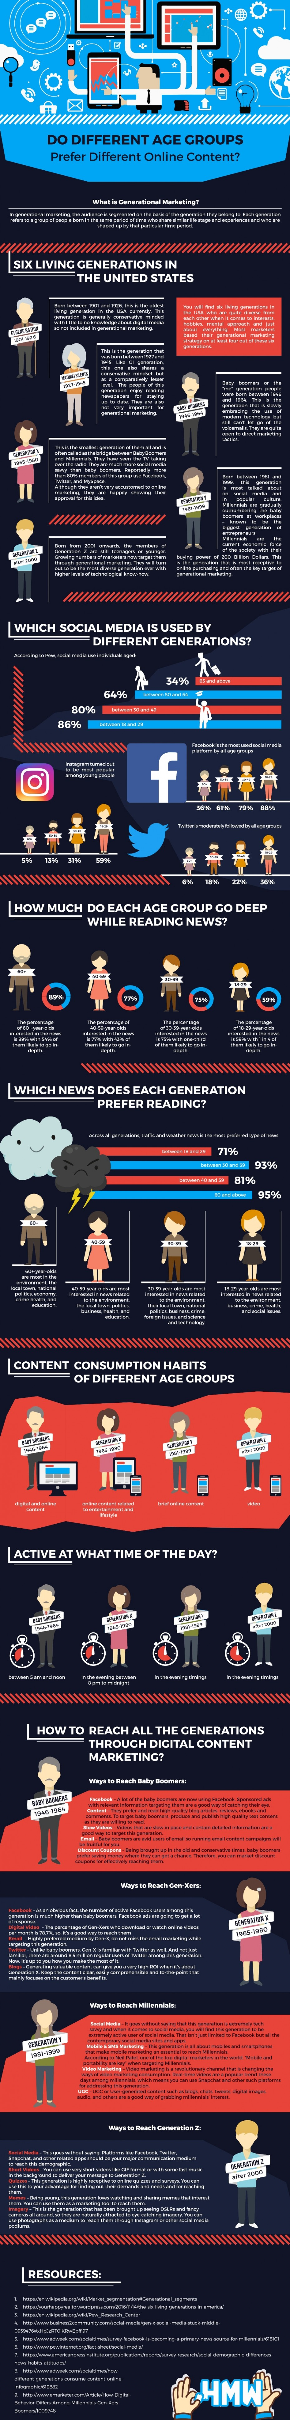
Generations@work
Babyboomers
Generatie X
Pragmaten
Generatie Y
Generatie Z
1970-1985
1940-1955
1955-1970
1970-1985
1985-2000
2000-2015
6%
31%
29%
29%
5%
Notes:
Nogmaals: We gaan praten over generaties en generatieverschillen. Daarbij is generaliseren natuurlijk onvermijdelijk. Misschien herken je niet alles, dat hoeft ook niet. Het gaat om de grote lijn! De beweging die zichtbaar is door de tijd heen. Criticasters van generatiemanagement en generatiediversiteti zeggen dat het eigenlijk alleen maar gaat om levensfases. Natuurlijk heb je het in de 30-ers drukker met een jong gezin, natuurlijk is iedereen die start met werken ambitieus en heft dromen.. Toch zien we verschillen in denkwijzen, snelheid van leren, capaciteit om informative te verwerken en te leren.
Er zijn 5 generaties op de werkvloer (CBS gegevens). Er zijn diverse indelingen, benamingen van de verschillende generaties, maar meest gebruikt is de indeling van de Nederlandse generatie experts Aart Bontekoning & Henk Becker. Deze indeling is intensief getoetst (o.a. door Universiteit Tilburg en Sociaal Cultureel Planbureau). We zijn flexibel in de tijdslijnen, jaartje meer of minder maakt niet uit, het gaat ons om de grote lijn en de trends.
Een generatie bestaat grofweg uit een fase van 15 jaar. Het zijn clusters van leeftijdsgenoten –geboortecohorten- die bestemd zijn om de cultuur te vernieuwen. Elke generatie heeft een gedeelde beleving van de tijdsgeest en bestemming. Het tijdsgewricht en de opvoeding waarin zij zijn opgegroeid is essentieel in de vorming van een generatie. Daardoor heeft elke nieuwe generatie unieke gedrags- & denkpatronen, waarden en betekenissen van concepten zoals werk, leiderschap, communicatie, samenwerken, ambitie, vrije tijd etc.
Elke generatie voelt zich met elkaar verbonden omdat zij bepaalde waarden, beleving van tijdgeest, bestemming en overtuigingen delen. Daarom is het vaak makkelijk om met eigen peers te werken. Zij zijn ook een reactie op de ‘manieren van doen’ van de voorgaande generatie. De generatie vormt door haar eigen ‘manier van doen’ een subcultuur (in de organisatie). Zo vormen verschillende generaties verschillende culturele lagen in een organisatie, met ieder eigen, kenmerkende waarden en gedragspatronen. Uiteraard is dit een organisch en vloeiend proces.
Elke nieuwe generatie is dus in feite een natuurlijke cultuurvernieuwer. Of heeft in ieder geval de potentie om de cultuur te vernieuwen; echter lang niet elke generatie maakt er gebruik van.
NB: Kloof tussen BB, X, P en aan de andere kant Y en Z is groter dan ooit!! Dat heeft vooral te maken met de opvoeding. X is opgevoed door autoritaire ouders, die hebben moeten overleven, weinig persoonlijke aandacht door relatief grote gezinnen. Y is opgevoed door X en juist heel veel gelijkwaardigheid, hoog in de maslow piramide en veel kwalitatieve aandacht. Dit heeft een enorm kentering teweeg gebracht!
Weetje: 80% voelt zich verbonden met de eigen generatie.
Interestingly the GAP between GenY and the other generations is bigger that ever. How is that possible?
Vraag: Wie van jullie valt onder welke generatie? Zitten er baby boomers in de zaal? Wie is van Generatie X? En pragmaten? En dan, alle vingers van Generatie Y?!

Slide 4


hal
Notes:
Conclusie:
anderen houding, behoefte, attitutde op werk, carrière maken en loopbaanontwikkeling.

Slide 5



Slide 6

Je bent nu 3 dagen aan het werk bij ons, wat valt je op?
Leuk, maar vind het wel hiërarchisch, de website is ouderwets en waarom hebben we een afdelingssecretaresse die alles uitprint?
We proberen al jaren die site interactief te maken en wees blij dat Annelies er is.
Ik heb wel wat ideeën voor de site!
Is goed, zet maar wat op papier dan brengen we het in bij de vergadering volgende maand.
Wat een muffe bende!
Snotaap, je bent net binnen!
hal

Slide 7
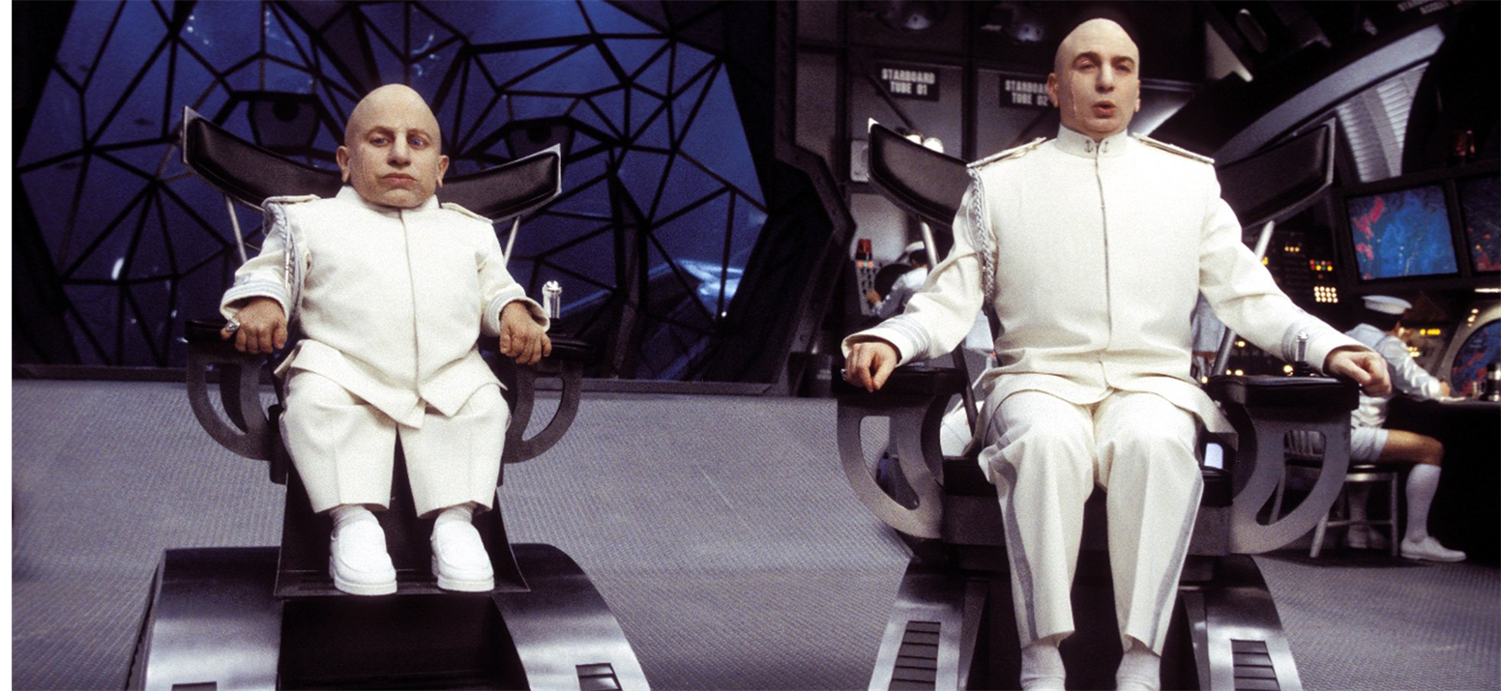
hal
Notes:
Praten over generaties en generatiemanagment betekent generaliseren.
Wie gelooft er wel/niet in gen verschillen?
Sa er voor open. Stel je open. Maar wees het ook oneens en zeg dat!

Slide 8
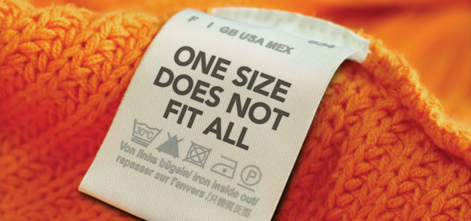
Notes:
HR is not one size forts all. It is more tailormade.
Diversity also in gender and cultural diversity…
Also generational diversity
Not easy, but makes wortk more inetreesting. ;-)

Slide 9

Burning platform
Underperformance
Laag werkenergie
Eilandjes
Vergrijzing
Conflicten
Verzuim
Samenwerkingsproblemen
Ontevredenheid
Sociale onveiligheid
Regretted losses
hal
Notes:
Gevaar meer benadrukken!

Slide 10
Generations@work
Babyboomers
Generatie X
Pragmaten
Generatie Y
Generatie Z
1970-1985
1940-1955
1955-1970
1970-1985
1985-2000
2000-2015
Zekerheid
Resultaten
Ontwikkeling
Impact
Duurzaamheid
Notes:
Dit zijn de behoeftes door de generaties heen
Bepaald door de tijd, klimaat en opvoeding waarin ze zijn opgegroeid
Steeds hoger op de maslow piramide

Slide 11
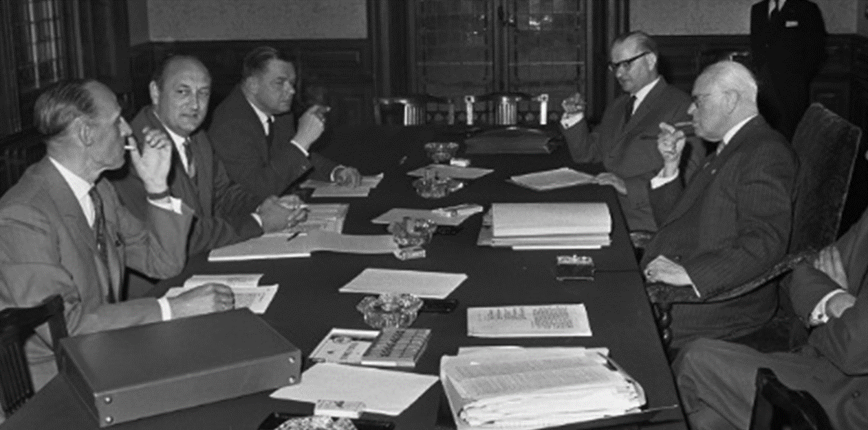
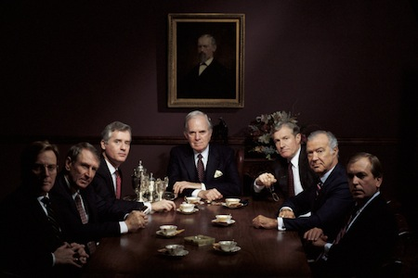
Profit & Power
Groei
Structuur
Controle
Top-down
Hiërarchie
Formeel
Gesloten
hal
Notes:
We zien een kentering, een beweging in tijd. We gaan af van het angelsaksich model. Normen en werkwaarden veranderen. Waarden: macht, controle, status, formaliteiten en baanzekerheid zijn verouderde waarden. Van oudsher zag de top van de werkvloer er zo uit. De hoge heren in de ivoren toren die alles top-down bepaalden. In de corporate wereld zijn verouderde waarden vaak nog zichtbaar. In traditionele en vergrijzende organisaties houdt de oudere generatie vaak vast aan oud denken.
Structuur
Top-down
Hiërarchie
Formeel
Gesloten

Slide 12


Purpose & Pleasure
Duurzaamheid
Lange termijn
Bottom-up
Open
Informeel
Gelijkwaardig
Diversiteit
hal
Notes:
We zien nu dat waarden als je hart volgen, verbonden zijn, transparantie, maatschappelijke bijdrage leveren, persoonlijke groei en diversiteit steeds belangrijker worden. Op de werkvloer staan dynamiek en toegevoegde waarde steeds meer centraal. Van organisaties, managers en alle medewerkers wordt gevraagd om mee te bewegen met deze transitie van profit & power naar purpose & pleasure. Opvallend is dat de jongste generatie op de werkvloer vooral de nieuwe waarden uitdragen en dat is merkbaar in organisaties. Zij brengen een geheel nieuwe visie op werk met zich mee en de kloof met de andere generaties groter dan ooit. Youngsters vertolken en ademen het nieuwe denken uit.
Open
Informeel
Vrijheid
Bottom-up
Gelijkwaardig

Slide 13
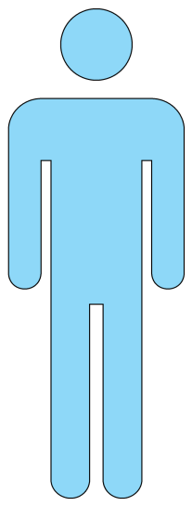


De reden van vertraging
Pragmaten & Generatie X
Babyboomers
hal
Notes:
Babyboomers hebben gebouwd en hebben de kar na de oorlog in beweging getrokken. Generatie X en Pragmaten zijn in de kar gaan zitten en zijn meegegaan in de expeditie en koers van de babyboomers. Generatie X als keiharde en loyale werkers (valkuil onzichtbaar) en Pragmaten als rationele resultaatgerichte versnellers (valkuil egoistisch korte termijn denken). X en Pragmaten zijn door de babyboomers de verloren en patatgeneratie genoemd. En dat klopt deels ook, zij hebben zich aangepast en zijn (vaak ongewild) meegegaan in het ingeslagen pad.
Millennials echter haken er echt op af. Zij haken fysiek en geestelijk af en gooien hun kont in de krib. Zij remmen daardoor af. Ouderen denken dan: ze zijn niet ambitieus, verwend en lui. Maar dat is niet zo…het zijn cultuurvernieuwers en om de cultuur te vernieuwen moet je eerst stoppen en dan reflecteren en dan bepalen waar je heen wilt. Zij vinden namelijk dat de kar niet de goed kant op gaat nu en willen een koerswijziging. Generatie Z zal hierop door gaan pakken en waarshijnlijk de harde werkers worden zoals X dat was.
Punt is nu echter dat de generaties die in de kar zitten de beslissers zijn en nie opstaan voor de jonge cultuurvernieuwende generatie.
Omdat ze van nature wienig zelfrelfectief vermogen hebben en daar veel blinde vlekken hebben en niet zien dat het verstandig is om te veranderen
Omdat het systeem inmiddels zo complex is dat ze belang hebben bij het behouden van het huidige systeem en ingeslagen pad. Een nieuw pad levert op lange termijn wat op maar niet op korte termijn.
Dit is nu onze grootste uitdaging!!

Slide 14
Pragmaten en X rennen door
Pragmaten & Generatie X
Babyboomers
hal
Notes:
Babyboomers hebben gebouwd en hebben de kar na de oorlog in beweging getrokken. Generatie X en Pragmaten zijn in de kar gaan zitten en zijn meegegaan in de expeditie en koers van de babyboomers. Generatie X als keiharde en loyale werkers (valkuil onzichtbaar) en Pragmaten als rationele resultaatgerichte versnellers (valkuil egoistisch korte termijn denken). X en Pragmaten zijn door de babyboomers de verloren en patatgeneratie genoemd. En dat klopt deels ook, zij hebben zich aangepast en zijn (vaak ongewild) meegegaan in het ingeslagen pad.
Millennials echter haken er echt op af. Zij haken fysiek en geestelijk af en gooien hun kont in de krib. Zij remmen daardoor af. Ouderen denken dan: ze zijn niet ambitieus, verwend en lui. Maar dat is niet zo…het zijn cultuurvernieuwers en om de cultuur te vernieuwen moet je eerst stoppen en dan reflecteren en dan bepalen waar je heen wilt. Zij vinden namelijk dat de kar niet de goed kant op gaat nu en willen een koerswijziging. Generatie Z zal hierop door gaan pakken en waarshijnlijk de harde werkers worden zoals X dat was.
Punt is nu echter dat de generaties die in de kar zitten de beslissers zijn en nie opstaan voor de jonge cultuurvernieuwende generatie.
Omdat ze van nature wienig zelfrelfectief vermogen hebben en daar veel blinde vlekken hebben en niet zien dat het verstandig is om te veranderen
Omdat het systeem inmiddels zo complex is dat ze belang hebben bij het behouden van het huidige systeem en ingeslagen pad. Een nieuw pad levert op lange termijn wat op maar niet op korte termijn.
Dit is nu onze grootste uitdaging!!

Slide 15
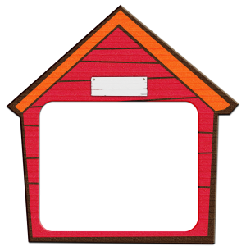

Generatie Y haakt af
Generatie Y
Pragmaten & Generatie X
Babyboomers
hal
Notes:
Babyboomers hebben gebouwd en hebben de kar na de oorlog in beweging getrokken. Generatie X en Pragmaten zijn in de kar gaan zitten en zijn meegegaan in de expeditie en koers van de babyboomers. Generatie X als keiharde en loyale werkers (valkuil onzichtbaar) en Pragmaten als rationele resultaatgerichte versnellers (valkuil egoistisch korte termijn denken). X en Pragmaten zijn door de babyboomers de verloren en patatgeneratie genoemd. En dat klopt deels ook, zij hebben zich aangepast en zijn (vaak ongewild) meegegaan in het ingeslagen pad.
Millennials echter haken er echt op af. Zij haken fysiek en geestelijk af en gooien hun kont in de krib. Zij remmen daardoor af. Ouderen denken dan: ze zijn niet ambitieus, verwend en lui. Enorm frustratie tussen de oudere en jingere generaties op de werkvloer! Maar ze zijn niet lui….het zijn cultuurvernieuwers en om de cultuur te vernieuwen moet je eerst stoppen en dan reflecteren en dan bepalen waar je heen wilt. Zij vinden namelijk dat de kar niet de goed kant op gaat nu en willen een koerswijziging. Generatie Z zal hierop door gaan pakken en waarshijnlijk de harde werkers worden zoals X dat was.
Punt is nu echter dat de generaties die in de kar zitten de beslissers zijn en nie opstaan voor de jonge cultuurvernieuwende generatie.
Omdat ze van nature wienig zelfrelfectief vermogen hebben en daar veel blinde vlekken hebben en niet zien dat het verstandig is om te veranderen
Omdat het systeem inmiddels zo complex is dat ze belang hebben bij het behouden van het huidige systeem en ingeslagen pad. Een nieuw pad levert op lange termijn wat op maar niet op korte termijn.
Dit is nu onze grootste uitdaging!!

Slide 16

Generatie Z is boos
Generatie Z
Generatie Y
Pragmaten & Generatie X
Babyboomers
hal
Notes:
Babyboomers hebben gebouwd en hebben de kar na de oorlog in beweging getrokken. Generatie X en Pragmaten zijn in de kar gaan zitten en zijn meegegaan in de expeditie en koers van de babyboomers. Generatie X als keiharde en loyale werkers (valkuil onzichtbaar) en Pragmaten als rationele resultaatgerichte versnellers (valkuil egoistisch korte termijn denken). X en Pragmaten zijn door de babyboomers de verloren en patatgeneratie genoemd. En dat klopt deels ook, zij hebben zich aangepast en zijn (vaak ongewild) meegegaan in het ingeslagen pad.
Millennials echter haken er echt op af. Zij haken fysiek en geestelijk af en gooien hun kont in de krib. Zij remmen daardoor af. Ouderen denken dan: ze zijn niet ambitieus, verwend en lui. Maar dat is niet zo…het zijn cultuurvernieuwers en om de cultuur te vernieuwen moet je eerst stoppen en dan reflecteren en dan bepalen waar je heen wilt. Zij vinden namelijk dat de kar niet de goed kant op gaat nu en willen een koerswijziging. Generatie Z zal hierop door gaan pakken en waarshijnlijk de harde werkers worden zoals X dat was.
Punt is nu echter dat de generaties die in de kar zitten de beslissers zijn en nie opstaan voor de jonge cultuurvernieuwende generatie.
Omdat ze van nature wienig zelfrelfectief vermogen hebben en daar veel blinde vlekken hebben en niet zien dat het verstandig is om te veranderen
Omdat het systeem inmiddels zo complex is dat ze belang hebben bij het behouden van het huidige systeem en ingeslagen pad. Een nieuw pad levert op lange termijn wat op maar niet op korte termijn.
Dit is nu onze grootste uitdaging!!

Slide 17
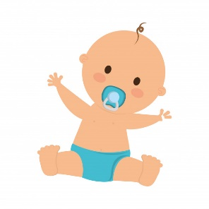
Als Pragmaten en Generatie X ruimte geven aan de jonge cultuurvernieuwers..
Pragmaten & Generatie X
Generatie Z
Generatie Y
Generatie Alpha
hal
Notes:
Babyboomers hebben gebouwd en hebben de kar na de oorlog in beweging getrokken. Generatie X en Pragmaten zijn in de kar gaan zitten en zijn meegegaan in de expeditie en koers van de babyboomers. Generatie X als keiharde en loyale werkers (valkuil onzichtbaar) en Pragmaten als rationele resultaatgerichte versnellers (valkuil egoistisch korte termijn denken). X en Pragmaten zijn door de babyboomers de verloren en patatgeneratie genoemd. En dat klopt deels ook, zij hebben zich aangepast en zijn (vaak ongewild) meegegaan in het ingeslagen pad.
Millennials echter haken er echt op af. Zij haken fysiek en geestelijk af en gooien hun kont in de krib. Zij remmen daardoor af. Ouderen denken dan: ze zijn niet ambitieus, verwend en lui. Maar dat is niet zo…het zijn cultuurvernieuwers en om de cultuur te vernieuwen moet je eerst stoppen en dan reflecteren en dan bepalen waar je heen wilt. Zij vinden namelijk dat de kar niet de goed kant op gaat nu en willen een koerswijziging. Generatie Z zal hierop door gaan pakken en waarshijnlijk de harde werkers worden zoals X dat was.
Punt is nu echter dat de generaties die in de kar zitten de beslissers zijn en nie opstaan voor de jonge cultuurvernieuwende generatie.
Omdat ze van nature wienig zelfrelfectief vermogen hebben en daar veel blinde vlekken hebben en niet zien dat het verstandig is om te veranderen
Omdat het systeem inmiddels zo complex is dat ze belang hebben bij het behouden van het huidige systeem en ingeslagen pad. Een nieuw pad levert op lange termijn wat op maar niet op korte termijn.
Dit is nu onze grootste uitdaging!!

Slide 18

Transitie
Hiërarchisch -> Mensgericht & inspirerend
Leiderschap
“One size fits all” -> Flexibel &
loopbaanperspectief
(HR) beleid
Impact
Future-proof
Geld verdienen -> Toegevoegde waarde,
zingeving & invloed
Future-proof
Formeel -> Transparant & inclusie
Cultuur
Ontwikkeling
Vakinhoudelijk -> Continu, breed & persoonlijk
Werkinhoud
Functiegericht -> Afwisseling & talent based
hal
Notes:
Wat moeten jullie dus doen?! Concreet maken…

Slide 19
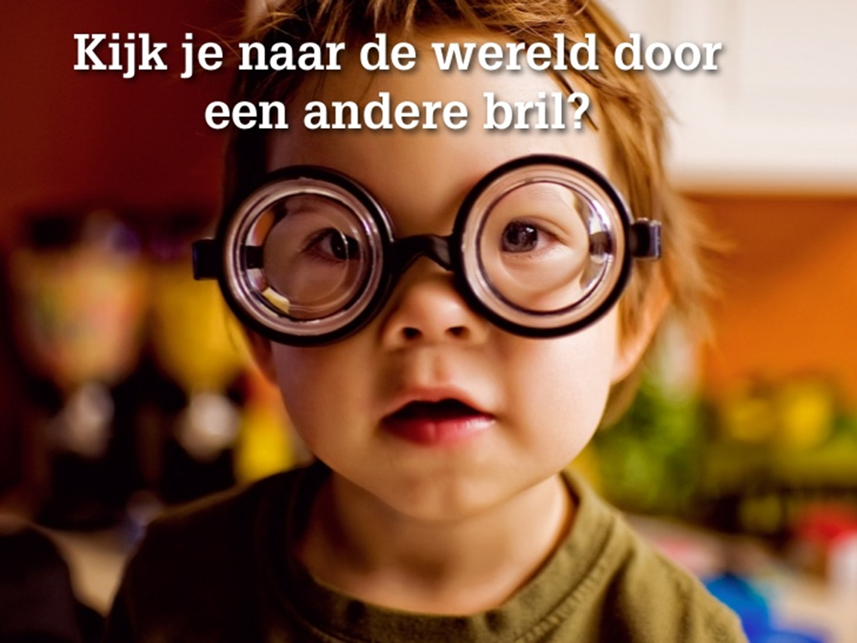
“
”
Wat energie oplevert bij de nieuwe generatie =
een bron voor het up-to-date houden van de organisatie
En de sleutel tot organisatieontwikkeling begint bij de attitudeverandering van de beslissers
Notes:
Waarom is het nou zo belangrijk om jong in huis te hebben en hun in hun kracht te zetten?
Om te innoveren en mee te gaan met de tijd is het van groot belang om te luisteren naar de jongste generatie. Zij weten als geen ander wat verouderd is. Vraag hen waar zij zich aan storen en waar zij energie van krijgen. Zij zijn de sleutel naar vernieuwing. En waar jong energie van krijgt, geeft energie aan ALLE generaties! Dit lijkt in eerste instantie echter niet altijd zo omdat de eerste reactie op verandering vaak weerstand is. Dit heeft vaak met angst te maken. Als je daar echter doorheen gaat dan levert het iedereen werkenergie op.

Slide 20

hal
Notes:
@all:
Om te innoveren en mee te gaan met de tijd is het dus van groot belang om te luisteren naar de jongste generatie. Zij weten als geen ander wat verouderd is. Vraag hen waar zij zich aan storen en waar zij energie van krijgen. Zij zijn de sleutel naar vernieuwing. En waar Gen-Y energie van krijgt, geeft energie aan ALLE generaties! Generatie Y fungeert zodoende als een katalysator en heeft het in zich om de ontwikkeling van organisaties en oudere generaties te versnellen. Maar dat kunnen ze niet alleen! Generatie Y heeft de oudere generatie heel hard nodig.

Slide 21

Aan welke knoppen te draaien?
“Onbetaald verlof voor sabbaticals/ mantelzorg”
“Reverse mentoring”
“Loopbaangesprekken”
“Innovatie denktanks”
“Zeik-uurtje”
“Transparant beloningsbeleid”
“360 feedback”
“Haardvuur sessies”
“Klantsafari jong & oud”
“Oud=goud, kennisdeling”
“Alternatieve loopbaanpaden”
“Persoonlijk ontwikkelbudget”
“Storytelling”
“Critical friends”
Notes:
Prioriteren & interventies bedenken en implementeren
Elke interventie je kiest, hangt af van de problematiek, de behoeften van de verschillende generaties in jouw organisatie en en wat je als organisatie wenst.
Bijv:
Veel burn-out bij jong
Verouderd management
Te default HR beleid
Problemen bij jonge ouders en werktijden
Eilandjes
Etc…
Best practices noemen…
Freestyle Friday: dat jeje op vrijdag kunt focussen op het innoveren of het ontwikkelen van future-prorof vaarigheden
Benefit budget: deel salaruis besteden aan vrijwilligerswerk of vitaliteit

Slide 22

Notes:
Maar het gaat niet om acties, vooral om aittidue. Van ok, boomer…talk to the hand and shut op. Naar talk to me, open up!

Slide 23

Durf eens vragen te stellen als…
Welke regels moeten we overboord gooien?
Wat zou voor jou een reden zijn om te vertrekken?
Wat moeten we doen om future-proof te blijven/worden?
Wanneer vond je me voor het laatst een **?
Notes:
Praat zoals je met je kinderen in gesprek gaat. Open, stimulerend, coachend, dirext, nieuwsgierig, kwetsbaar, eerlijk!
Wanneer vond je me echt een ontzettende ekel?

Slide 24
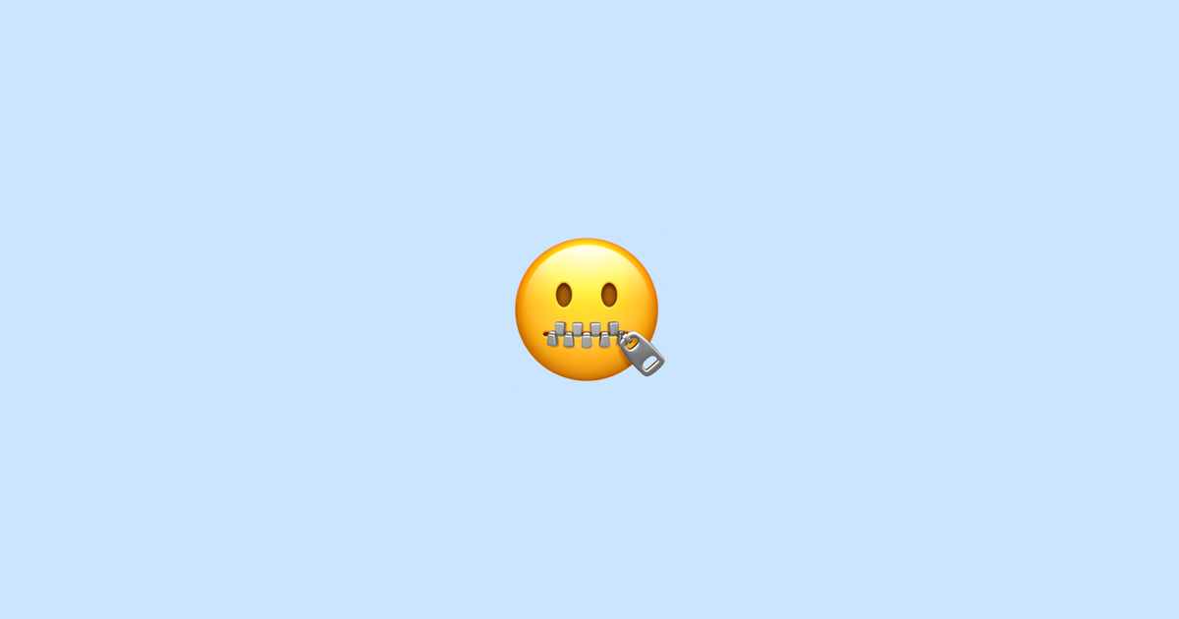
Notes:
Asl je er geen antwoord op krijgt dan heb je: 1. mini me’s aangenomen of 2. Een omgeving gecreëerd waarin ze monddood zijn gemaakt.
Geef ze niet alleen een plek aan tafel maar een stem aan tafel. En daar zal je ze voor uit moeten nodigen! Ze zijn nu vaak negatief kritisch omdat ze murw zijn. Vraag ze positief kritisch te zijn.

Slide 25
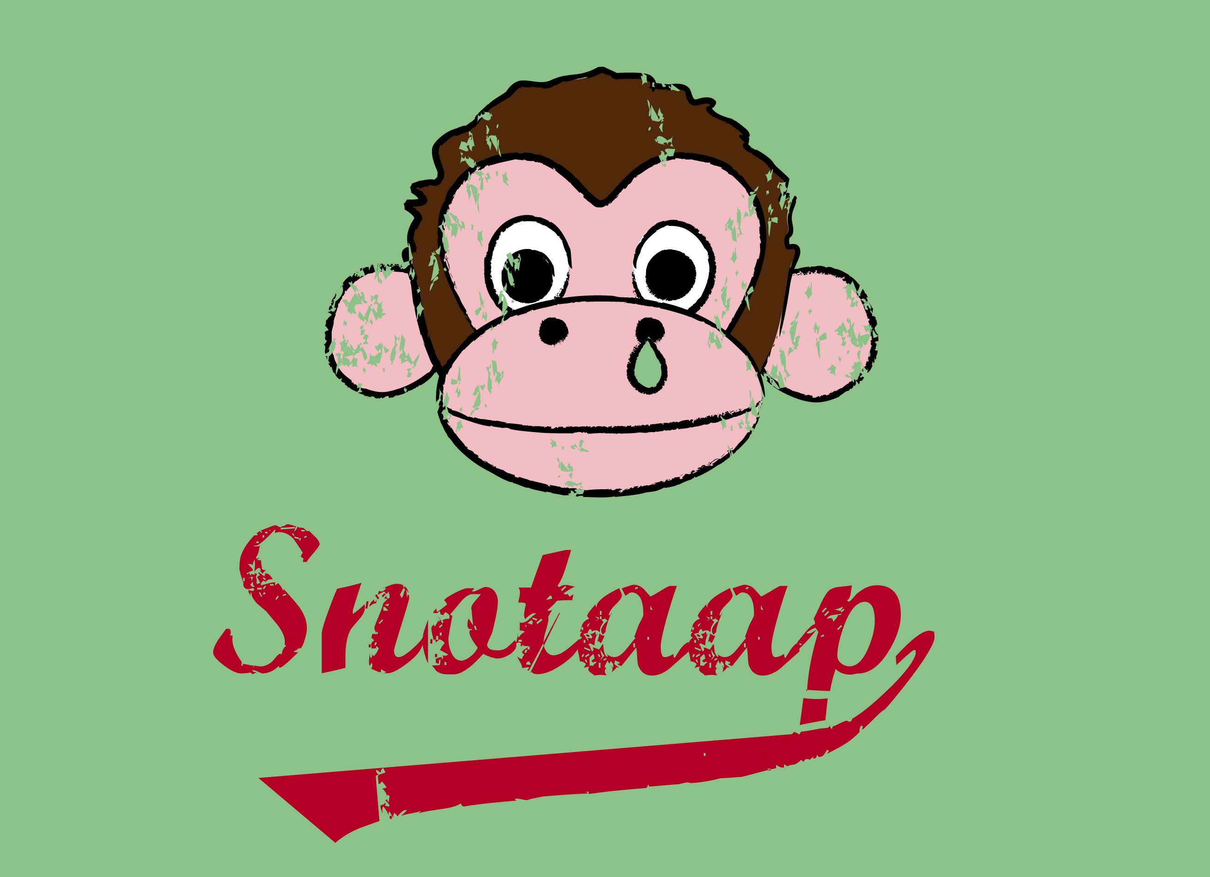
Notes:
Denk je snotaap…
Durf ook snotspane aan te nemen

Slide 26
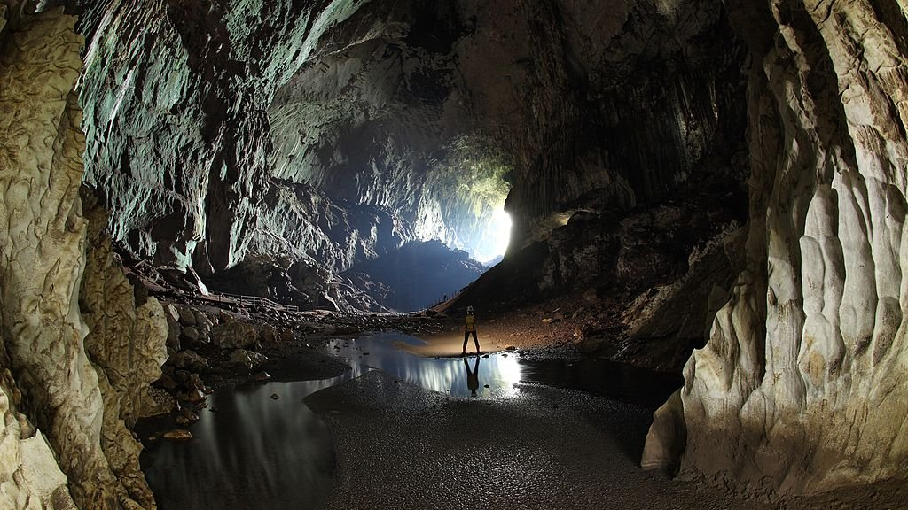
Grot!
Notes:
Vandaag met elkaar in een grot

Slide 27

hal
Notes:
Wees trots op je vak! Enthousiasme werkt aanstekelijk!!
Durf te veranderen, dingen los te laten.

Slide 28

“
”
De frisse blik, creativiteit en innovativiteit van jong samen met de kennis, invloed en ervaring van oud, is de belangrijkste sleutel tot vernieuwing
.
hal

